Slide 1
體育與素養導向評量: 是考試、學習、遊戲、 還是生活?
國立政大附中
陶以哲

Slide 2
講者分享大綱
緣起
解構體育課
體育課過去、現在到未來
體育素養
當體育素養遇到評量
評量多種向度與內涵可能
學習歷程檔案
別人怎麼做
體育筆試示例
大家來分享、討論、試作出題囉

Slide 3
緣起
多年前臺北中小學田徑賽跟別校借釘鞋比賽的辛酸故事
不考的不重要、要考的將來用得到近5萬次瀏覽
某間北部明星學校體育組的政治性消失
體育在國外教育發展參與和觀察
體育在臺灣價值下的再反思
預見運動產業的可能
本國體育未來

Slide 4
首先我們來解構體育課
三年每學期都有兩節課
每節課45到50分鐘
大致一學期來說，大概1700分鐘上下
非正式另計 (通常這效益最驚人)
就一個學生來說，他/她可能在正式上課時間，能受到你的召喚、薰陶或荼毒的時間是計算的出來
不過，
“如果有緣，那可能是一個複利公式”

Slide 5
From cradle to the grave…
https://www.youtube.com/watch?v=PJ6sU-LWdpk

Slide 6
當體育運動領域名稱持續流變…. …..市場永遠當道
從國內外體育相關科系名稱變化
Physical Education→ e.g., Human Movement Studies, Kinesiology, Sports Management, Recreation, Tourism, Nutrition)…
體育系所 → 例: 運動科學、運動競技、運動休閒、運動餐旅
管理系所…(例:師大體育系 → 師大體育與運動科學系)
籠統→ 分門別類→ 跨領域範疇
真實社會脈絡/理論擺盪

Slide 7
體育課過去、現在到未來 現在走到了素養導向
從標準、綱要、課綱到素養
體育素養(Physical Literacy)
體育素養縱評 Edwards, L. C., Bryant, A. S., Keegan, R. J., Morgan, K., & Jones, A. M. (2017). Definitions, foundations and associations of physical literacy: a systematic review. Sports medicine, 47(1), 113-126.

Slide 8
Whitehead 對身體/體育/運動的命題假設? The Core Concept of Physical Literacy
Monism(一元論) embraces a commitment to the individual as a whole rather than being comprised of separate parts. Significant here is the body/mind split. This has implications regarding teachers’ interactions with the individual, who should never be treated as just an object. 身心一體、全人(學生)觀點
Existentialism (存在主義) argues that our nature develops as a result of our cumulative interactions with the world. This suggests that a wide variety of activity contexts are important in providing a rich context in which to foster physical literacy. 多元的、後天環境的
Phenomenological (現象學) views set out the position that each individual perceives the world from a particular standpoint that has come into being as a result of all previous experiences. This view alerts teachers to the uniqueness of each learner, and thus, the need for differentiation in teaching. 相對社會建構、教/學者獨特生命史
https://www.tandfonline.com/doi/abs/10.1080/1740898010060205

Slide 9
Physical Literacy 身體(體育/運動)素養
“透過動機、自信心、身體競爭性、知識與理解等綜合面向，一生能有益的維持身體活動的追求，並保持鑑賞與負責的態度行為。”
“the motivation, confidence,
physical competence,
knowledge and understanding
to value and take responsibility
for maintaining
purposeful physical pursuits/activities
throughout the lifecourse.”

Slide 10
身體/體育素養因時序 (brute fact) 產生不同學習/發展重點
生命品質維持導向:
心血管功能、下肢肌力、平衡性、
心靈層次
青年
中年
老年
學習導向:
運動規則、
運動技能、
競爭性活動
職場工作導向:
規律運動、飲食控制、體態維持

Slide 11
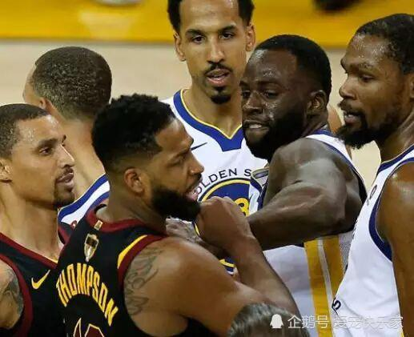
素養 = 氣質 = 資本 = 文化 = 能耐

Slide 12
身體/體育素養誰在定義? 感受典範轉移 從 Acquisition 到 Participation (Sfard, 1998)
學習者本身
重要他人
社會
“On Two Metaphors for Learning and the Dangers of Choosing Just One”
- Anna Sfard
Educational Researcher
Vol. 27, No. 2 (Mar., 1998), pp. 4-13

Slide 13
身體/體育素養的效度? Individual (e.g.,Psychological) → Situated learning (e.g., workplace) → Global (e.g.,socio-cultural) “從區域到全球一致性/變異性?”
個體 如何思考身體、運動、體育?
區域 (學校、組織、國家)如何思考身體、運動、體育?
不同文化 (如芬蘭、臺灣)如何思考身體、運動、體育?
Notes:
有很多地域性、經濟性、社會性、政治性因素決定體育素養…

Slide 14
教育領域的素養論述 決定 了體育的價值與資源如何分配
評論 公共政策 國內 專欄
戴伯芬觀點：別鬧了，大學生真的要必修體育？

Slide 15
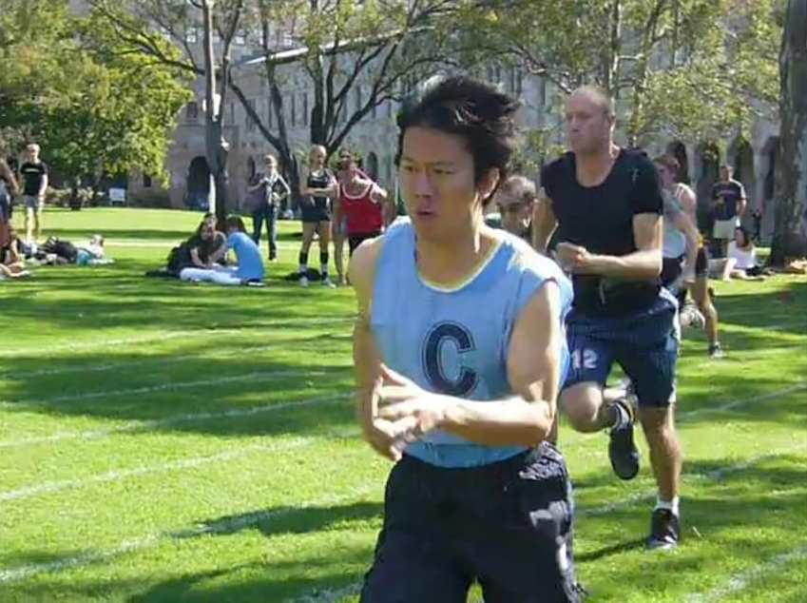
他山之石: 競技以外的物理性、社會性意義
草地上的短道賽 (影片)
建築走道上的追逐賽https://www.youtube.com/watch?v=XNmu-iScMx8

Slide 16
體育 (素養) 是演化的， 是生活經驗理解、學習、反思確認、 解構與再創造
排球https://www.facebook.com/fansofvolleyball7/videos/1059477484236018/UzpfSTE4MjAxNjAwODc6MTAyMTExMTQyODc5MzI2NTA/
魔術方塊https://www.facebook.com/AmoMama.France/videos/2011447339149946/UzpfSTE4MjAxNjAwODc6MTAyMTEwNjU1Nzk1MTQ5NzA/

Slide 17
“終究，專業工作者習於反思、嘗試、確認怎樣的身體品味、運動知能與素養，能訴諸於外，因應環境社會對教育(身體教育)想像與期待，過程中持續願意接受討論，甚至接受質疑。”

Slide 18
Physical Literacy 怎麼評量? 長期體育測驗技能動作取向現象
Physical Literacy: Importance, Assessment and Future Directions (https://link.springer.com/article/10.1007/s40279-014-0205-7)
Laying the foundations for physical literacy in Wales: the contribution of the Foundation Phase to the development of physical literacy
從 “外顯動作” 來評量

Slide 19
CAPL
加拿大体育素养测评(The Canadian Assessment of Physical Literacy,CAPL)是目前国际应用较为广泛的测评工具,其理论模型、测试指标、评分体系都经过相对严密的设计和论证,在国际范围内有一定的影响力。
https://www.capl-ecsfp.ca/

Slide 20
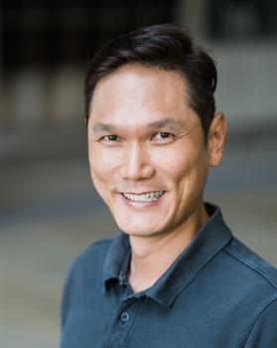
終究，評量是很社會性的 …
“不同的評量帶給學習者不同訊息意義。”
關鍵仍是師生間互動空間、時間與知識權力。
Understanding the pedagogic discourse
of assessment in Physical Education
Kaycee Chan , Peter Hay & Richard Tinning
Pages 3-18 | Published online: 12 Mar 2012

Slide 21
問題?
我們做為現場教學第一線的怎麼看?
體育素養怎麼測量?
這還是必須回到教學設計、活動安排、學生特性、運動資源、物理環境、學校風氣等等
不過，關鍵還是體育教師本身，
“我們自身如何看待身體/體育運動素養?”

Slide 22
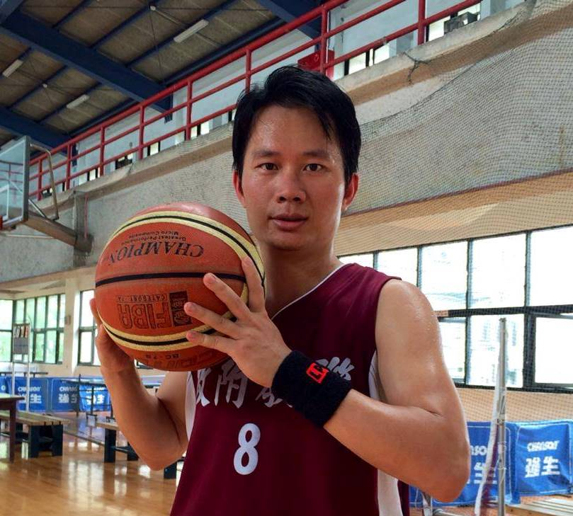
我是誰? 我怎麼看
一個喜歡運動的人類，男性
科班出身
(學、碩、博士都在體育運動領域相關)
10年多下來的臺灣體育教學工作經驗
老實說，我覺得自身體育教學還好，但就持續調整追求進步，依舊對體育/教學感到需要加油….

Slide 23
自己體育教學現場五四三/教學研究產出
FACE (校訓)、節氣、運動聯盟似、漫畫、深度討論、時事、多元發想，經常是自己上課的元素
理念: “揉合全球趨勢發展、國內升學社會下體育運動個人理解 ，但慎重考慮在地學校/學生特性、個別差異、體育運動時勢變化”。”
體育教學研究產出…
陶以哲（2019）。運動創客影像趨勢初探。
陶以哲（2016）。六度分隔理論看運動社群網路經營策略。運動管理季刊，32(32)，31-40。
陶以哲（2014）。用運動邁向未來：運動技能學習的社會性溝通觀點。運動與健康研究，
3(3)，56-63
陶以哲 （2015年11月）。你今天臉書了嗎。論文發表於研討會，台北市，國立臺北教育
大學。
陶以哲 （2014年11月8日）。運動員品格教育：運動聯盟似的體育授課經驗報告。論文
發表於2014東亞人體運動學研討會，桃園市，國立體育大學。
陶以哲 （2014年9月27日）。工作場域學習：一個台北市中學校園體育文化發展實證研
究。論文發表於節慶、運動、儒學與文化國際學術研討會，台南市，國立臺南大學。
Notes:
關於我每學期的課程、我的教學、活動設計、體育考卷等……為什麼我這樣教? 我如何思考?

Slide 24
評量是甚麼
「評量」旨在了解學生達成教育目標的程度，或分析學生具有的行為特質，以作為改善教學或協助學生成長的依據。
評量的內涵通常包括「量的描述」與「質的描述」。
1.「量的描述」：係指運用數量來描述學生學習成效與行為表現的歷程，教師可善用標準化測驗、評定量表、行為檢核表或其他非標準化測驗，取得數量資料來陳述之。以數量來描述宜顧及測量工具的信度、效度，若採信效度不佳的工具作為描述學生學習與行為的依據，將造成解釋偏差。
2.「質的描述」：則指運用文字敘述來描述學生學習成效與行為表現的歷程，教師可經由平時觀察學生表現、分析軼事記錄、運用訪談學生或訪問有關人員，以文字敘述來解讀上述資料。以文字來描述時，教師宜盡量以客觀的角度，綜合各項資料來完整的解讀，方不致以偏蓋全或流於主觀。
教師欲適切說明學生的學習與行為必須兼顧 「量的描述」與「質的描述」，方能對學生進行評斷或評價。
評量僅是教育的手段，而非教育的目的。教師必須善用「評量」以作為提升教師教學品質，增進學生人格發展的根據，因此，「評量的歷程」固然重要，但「評量之後」的補救教學與檢討改進更為重要。若僅「為評量而評量」、「為升學而評量」，將違反評量的原則。
(國家教育研究院，2019)

Slide 25
評量的實作
機械論到社會性建構、抽象到具體、個人到團體
初始性、總結性、過程、結果
認知、情意、技能、行為
紙筆、報告、作品、小論文
學習歷程檔案?
(體育能扮演的角色、體育與升學的相輔相成、體育與職涯、生活、生命?)

Slide 26
觀點: 評量(過程到結果)是多面向學習
史美瑤 美國麻州大學安姆斯特校區教師發展中心副主任
2013.5 評鑑雙月刊第43期
http://epaper.heeact.edu.tw/archive/2013/05/01/5968.aspx

Slide 27
教育性評量
Grant Wiggins（1998）兩種評量觀念一種是「審核性」的評量（auditive），一種是「教育性」（educative）的評量。
如果教師給學生學習成效的回饋只包含兩次期中考和一次期末考，這種類型的評量就是很典型的「審核性」評量。因為它唯一的目的就是審核學生的學習成績，然後教師以此為基礎給學生打一個等級交上去。這種評量的作法也是Fink（2003）所稱的「回視性」（backward looking）評量。因為這種評量是回頭審視過去數周教師所教過的東西，而考試的目的就是看學生是否學到了。
相對而言，「教育性」的評量則是「前瞻性」（forward looking）的評量。它透過多層的評量方式，提供學生在學習過程中不同的回饋與再學習的機會，主要目的是幫助學生知道如何學（learning how to learn）、如何可以學得更好，而且可以靈活運用所學到的知識和技能。

Slide 28
Linking to the future
使用「前瞻性」的評量
如何把一般審核式的評量改成前瞻性的評量？Wiggins建議教師出作業或考試題目時，盡可能地考量：(1)作業或考試的題目能接近（模仿）實境生活的情況；(2)作業或考試的題目需要學生做判斷或創新思考──學生需要從所學的知識中尋找線索解決問題，但也不是僅套入公式即可得到解答；(3)需要學生綜合運用所學過的知識，以解決更複雜或發掘新的問題；(4)作業或考試的題目必須讓學生涉獵其他的學科（如歷史、科學、地理、自然等），而不僅是綜合整理本科所學過的知識再呈現而已。
簡而言之，「回視性」評量即是教師對學生說：「我已經教了A、B和C，你們學到了嗎？」而「前瞻性」的評量，則是老師希望學生在學了A、B和C後，去發掘或解決一個未知的情況，或將來他們可能會遇到的問題。所以對於考題或作業，教師可能就會這樣問：「如果你現在要去創立一個網路中文教學平台（一個新情境），而我們教過了A、B和C，你會怎麼運用你學過的A、B和C去達成這個目標？你會如何開始？還有甚麼其他的資訊是你需要知道、蒐集並了解的嗎？」

Slide 29
Linking to the future
●設定清楚的評量標準和評分準則
不論是「前瞻性」的評量或「回視性」的評量，教師都需要給學生一個清楚的評量標準和評分方法，也是Barbara Walvoord（1998）所說的：「勾列出作業的主要特質（primary traits analysis）。」教師除了告訴學生這個作業拿了C以外，更應該幫助學生了解為什麼拿到的是C。例如：如果教師讓學生做實驗報告，教師就必須告訴學生一個優秀的報告包含哪些特質，而在每一項特質標準之下又包括了哪幾種不同的表現等級（從二到五個不等），以及它們的評分點為何；教師也必須清楚告訴學生，這些表現等級之間的差異在哪裡。這也就是設計「評估表格」的步驟與重點。若要讓評量對學生學習的成效有所助益，一定要很清楚地告訴學生評量的標準和評分準則，使他們有所依據，也藉此自我修正和加強，讓他們從評量的過程中繼續學習與精進（註1）。
●幫助學生自我評量
設計「教育性」評量除了在作業和考試上做前瞻性的評量與釐清評量標準之外，還有很重要的一環，就是讓學生有機會評量自己學習的成效。但教師如何幫助學生自我評量呢？學生剛開始也許沒有足夠的知識或相關背景，可以了解如何評量自己的作業。但教師可藉由全班一起討論，腦力激盪出一組大家都同意的評量標準，然後讓學生用這套標準來評量其他同學的作業，然後再拿來評量自己的功課。
比方說，老師可以要求學生閱讀其他同學報告的草稿，然後給同學回饋，這時學生就必須先知道甚麼才算是好文章、好文章的特色在哪裡、評量的標準在哪。如果透過全班一起討論，列舉出一組大家都同意的評量標準後，再拿這些標準評量閱讀報告，則學生不但對作業本身的要求有更深一層的體會，對評量別人的文章也比較有方向，知道自己該如何著力、如何改善自己報告的寫作。幫助學生做自我評量的另外一個重要因素，是當學生親身參與釐定評量標準的過程之後，對於自己的表現將會更專注、更投入，對學習結果的好壞也較願意負起責任。

Slide 30
Linking to the future
●評量中的即時回饋
回饋也是評量的一環。回饋的另一個功用在於提供教師與學生之間的對話。如果只有評量，那只是教師對學生表現結果的一個「審核性」的告知。評量應該是常態性的，是即時性的。例如，教師可以在任何一個課堂裡，讓學生回答三個問題：(1)在這堂課裡你學到些甚麼？請列舉三項。(2)有哪一個我們討論過的觀點或課程內容，是你仍然不清楚的？(3)是否還有哪個部分是你希望可以再多花點時間來討論的？這樣的評量不但幫助教師即時了解學生學習的現況，同時也能給予學生機會反省自己學習的成效。這類的回饋除能讓教師檢視自己的教學成效，也可提醒學生隨時注意學習內容與自己的吸收程度，進一步自省從學習中得到哪些收穫；例如：「在這過程中我學到了甚麼？甚麼是我的瓶頸？有甚麼地方我做的不錯？還有哪些部分我可以做得更好？」。
●評量是學習中的進行曲而不是學習樂章的終止
評量是以幫助學生學習成長為出發點，而每一次的評量都是一次再學習的機會。如果學生不斷從評量中學習，繼續加強他們的知識與學習能力（learning how to learn），則將來在別的課程或工作上，他們所學過的都是未來可以用得到的。就好比運動員總是不斷修正自己的動作以求表現更好，他們的動力來自於獲得更好的成績與不斷的掌聲。學校裡的學生也是一樣，不論他們是在學習闡釋一本小說、學著培養批判思考能力，或是去平衡一個季節性報表，都得有一個很清楚的學習標的，知道如何適時修正；這些就端賴不斷地評量與回饋，以提供方向和修正的方法。這些回饋可以來自教師，可以來自同儕，也可以是自評而得。適時的評量提供他們足夠的資訊與動機去繼續學習，繼續改進。評量是學習過程中的一環，是學習中的進行曲，而不是學習樂章的終止。

Slide 31
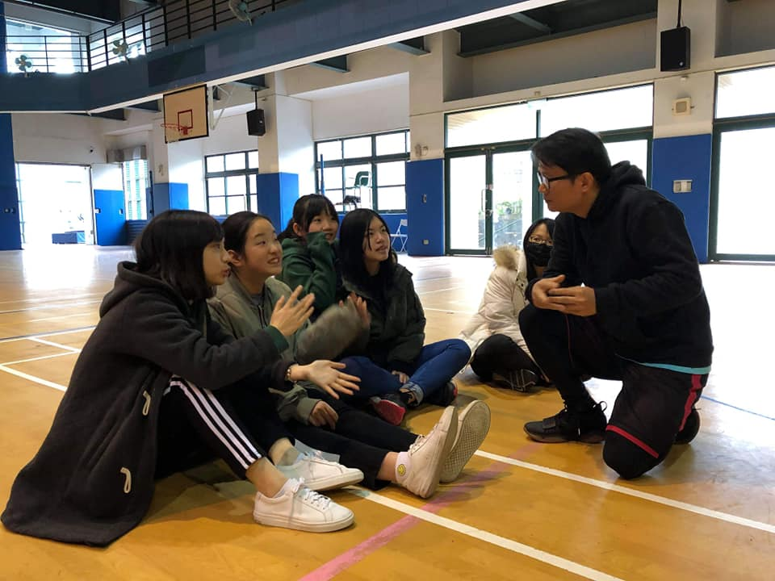
評量的向度與可能性
師生共議評量
學習共同體

Slide 32
評估量表
評估量表
http://epaper.heeact.edu.tw/archive/2012/11/01/5889.aspx

Slide 33
評估表格4 x 3

Slide 34
例: 籃球1分鐘六定點兩人協力投籃 特定動作精熟導向/比賽情境/
籃下三點各五球、中距離三點各五球

Slide 35
籃球1分鐘六定點兩人協力投籃
插入示範影片/文字說明
https://www.facebook.com/yiche.tao/videos/2315474048464342/

Slide 36
1分鐘、六定點、兩人協力籃球投籃
 | 明星球員等級 | 先發球員等級 | 最佳第六人 | 具籃球潛力
投籃完整度 | OOOOO
規則理解度
兩人合作度 | 25/100
時間掌控度 | 前面投太快，後面剩太多時間，時間沒控制好。
投籃完整度 | 籃下、中距離投籃動作流暢、精準，善用全身協調執行細部出手動作，對籃球籃框籃板物理特性有深度了解。
規則理解度 | 完全遵受運動規則程度，並能善用規則特性。
兩人合作度 | 場上協調性極佳、並能即時溝通、動作做出調整(預測跑動移位、傳接球等)。
時間掌控度 | 充分感受時間流逝，並做出時間與動作合理分配。

Slide 37
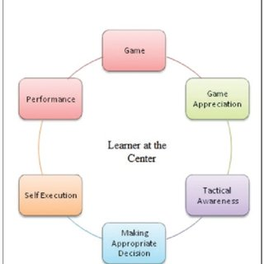
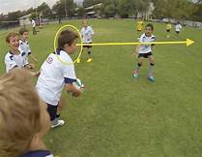
比賽導向學習 (TGFU) 參與就是評量

Slide 38
用排球打手足球: 實際在練習排球低手 (創造與建構過程可以確認評量/學習品質)
https://www.facebook.com/yiche.tao/videos/2315606511784429/

Slide 39
比賽導向學習 (TGFU)， 評量的意涵與實作?
建立目標 | 具體學習目標 | 評量方式 | 評量對象 | 附註
勝利導向 | 團隊獲勝為王道 (競爭版) | 誰決定了比賽結果/氣氛/過程/參與度? 小組討論、回饋反思單、領導/跟隨。 | 團隊、小組、到個人皆可 | 場地、規則、人數、性別等都可動態調整決定，關鍵在 ”學習到比賽?”。
氣氛導向 | 團隊認同與凝聚力(歡樂版)
過程導向 | 動作規則理解 (發展版)
團隊參與 | 運動技能落後者，對比賽情境的體驗與感受性 (支持版)
師生都是評量者、但需留意分數帶來的社會效應。

Slide 40
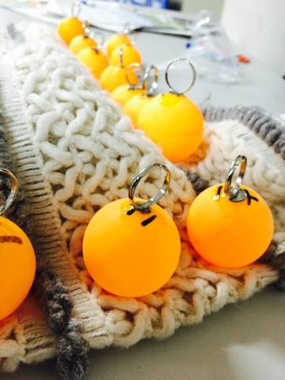
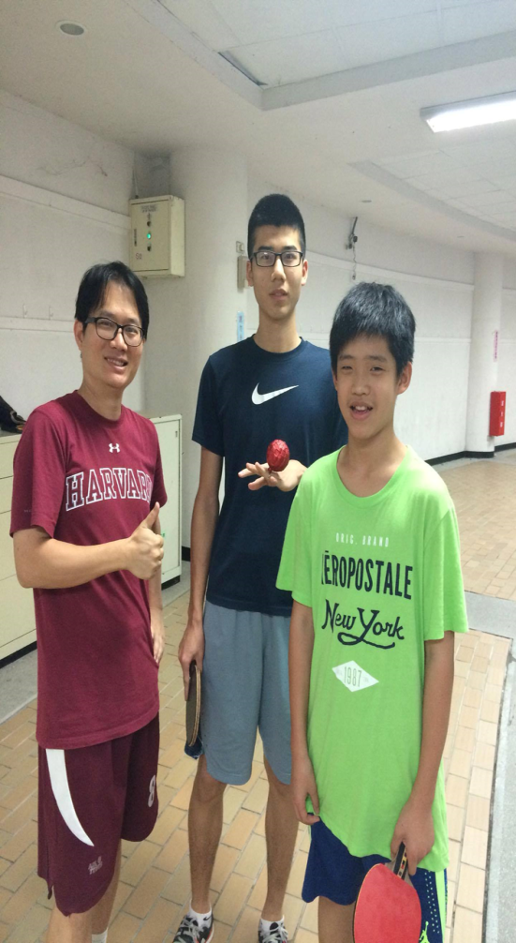
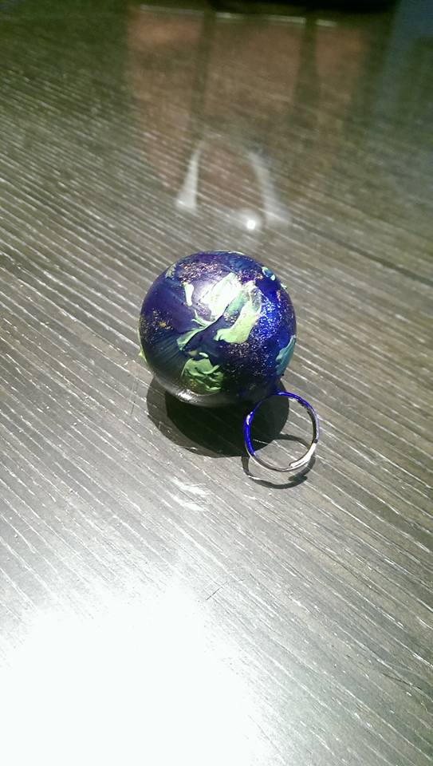
師生製作運動冠軍戒指

Slide 41
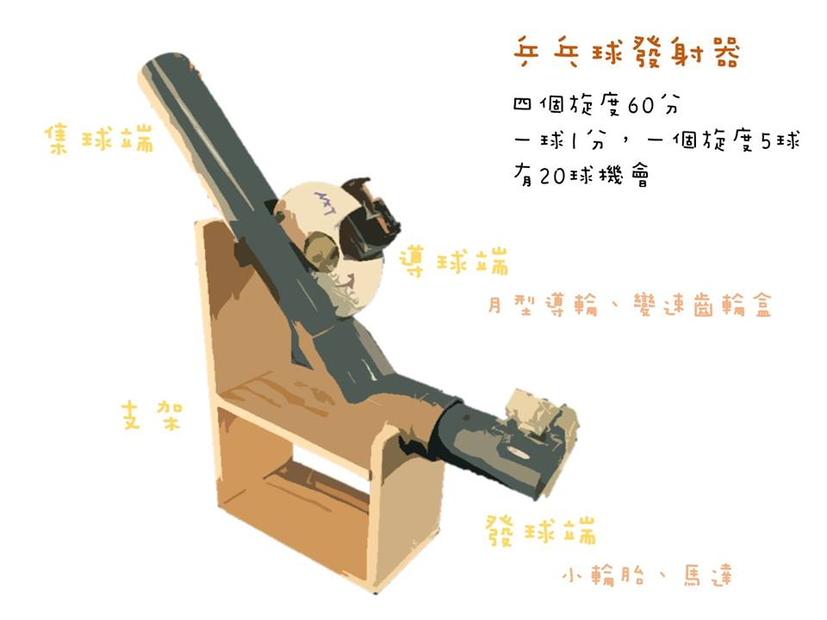
生活科技跨體育
製作桌球發球機 (圖示與影片)

Slide 42
評量當然也可以手作呈現，看別科怎麼做

Slide 43
一個行政教師、水火箭、與運動會的故事

Slide 44
另一個數學老師向量與定向越野
https://www.facebook.com/100000150202683/videos/pcb.2371361786212138/2371790972835886/?type=3&theater

Slide 45
體育老師手做跨欄欄架

Slide 46
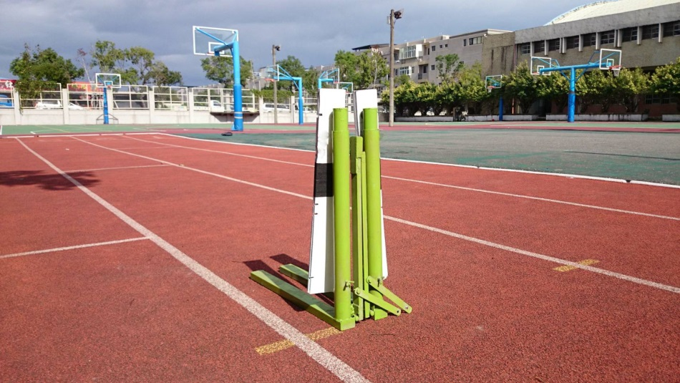
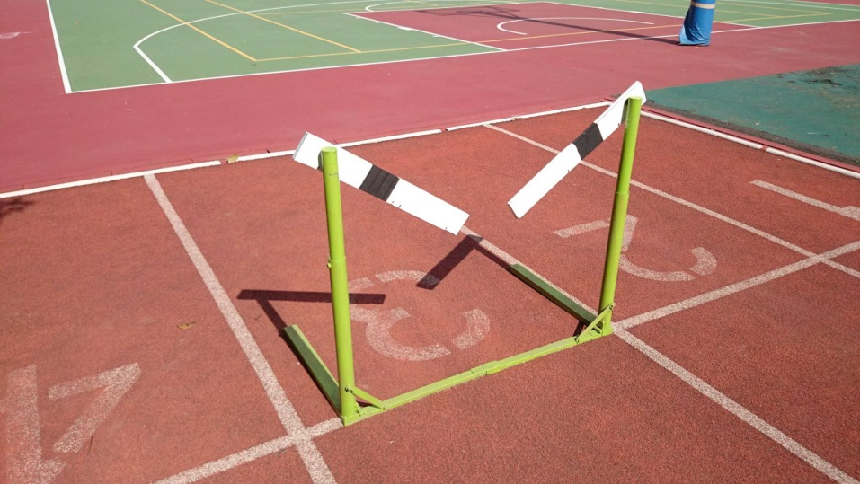
這不也是跨領域?

Slide 47
學習檔案歷程
術科導向趨勢
(個人性到社會性、單一性到複雜性、教師導向到學習者導向)
評量內容的多變
筆試、口頭報告、書面報告、參與運動相關賽事、運動參與、動作展演、小論文、作品
給分上的比例? 訊息?

Slide 48
學習歷程檔案
https://ws.moe.edu.tw/001/Upload/23/relfile/8006/55624/274d7544-905b-4b43-af8a-9d7c0428a14c.pdf
Q: 體育如何因應教育趨勢? 體育與升學如何相輔相成?
A: 國內外非體育類別科系而言
體適能個人數據、運動賽會參與證明、跨領域參與紀錄
國內外體育運動相關科系
體育學/術成績、訓練日誌、跨領域參與紀錄
學生大數據資料庫建立可能性?

Slide 49
動作技術/報告/作品實作以外 紙筆測驗，體育筆試可以怎麼出?
運動規則、運動技術知識、到底如何出?
展現出廣度、深度?
具文化性、歷史感、科學力?
能掌握區域性、在地性、跨國性甚至全球化?
上達太空? 下接地氣?
有興趣嗎?
學生在意嗎?

Slide 50
體育以外的人在想甚麼? 別的學科他們在想甚麼?
他們的課本長甚麼樣子?
考卷長甚麼樣子?

Slide 51
地理人文知識考題， 透過時事性運動賽事包裝呈現

Slide 52
總統任期、中央部會權力、人民權力限縮等， 可以如何在體育運動考題類似呈現?

Slide 53
歷史考題， 運動考題如何歷史呈現?

Slide 54
語言在體育考卷如何情境化?

Slide 55
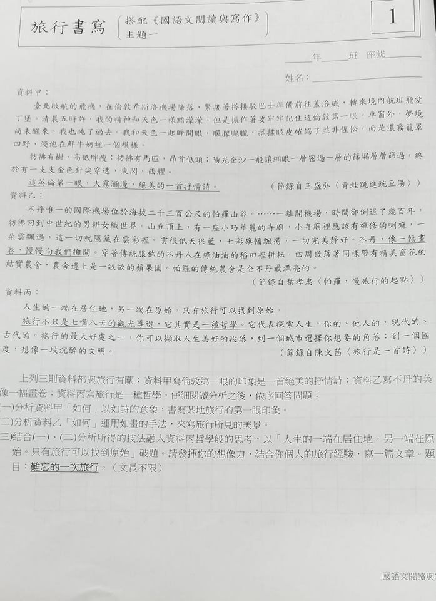
如何扣到素養所謂的 “標準”?

Slide 56
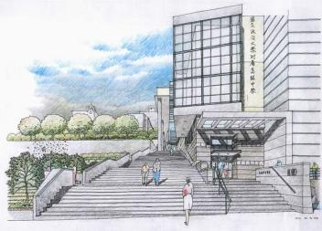
我的體育筆試
出題前:
上課情境 (師生互動、節氣、TGFU、校內外體育運
動事件等)、口頭提示、教科書複習等。
考試時觀察:
考生(被迫)專注、老師看著我的表情。
隨機訪談:
“選擇題描述很妙”、“老師你出的很難”、 “為什麼有英文”、 “文章不錯”、“其實仔細寫沒那麼難”、 “原來體育可以這樣出”等….
結果:
考試時間大約35分-50分左右，各班成績落在60-80分間。

Slide 57
運動與社群網路
https://www.facebook.com/groups/558329470898437/
六度分隔理論看運動社群網路經營策略
陶以哲
運動管理 ； 32期 (2016 / 04 / 01) ， P31 – 40
http://www.airitilibrary.com/Publication/alDetailedMesh?docid=18148972-201604-201610270017-201610270017-31-40

Slide 58
運動與微電影
根基於Maker趨勢、希冀透過運動元素，發揮師生自由、自律、創意、活力運動微電影。
https://www.facebook.com/groups/759425827413574/
運動管理 ； 32期 (2016 / 04 / 01) ， P31 – 40

Slide 59
運動與媒體
將教育/體育運動/社會觀察等反思感受，訴諸於平面媒體
例:
教育是甚麼? (天下雜誌)
https://opinion.cw.com.tw/blog/profile/52/article/669
東奧正名? (蘋果日報) https://tw.appledaily.com/new/realtime/20181115/1466447/
體育課/體育設施再思索? (風傳媒) https://www.storm.mg/article/1007888

Slide 60
體育課教學體悟
適度的與外界保持訊息暢通
理解區域以至全球的體育運動發展
理解台灣全體與局部的體育運動狀態
解讀學校本身的生態特性
試著從專業與跨領域觀點檢視體育課
並回到教育、生活甚至生命觀點
持續檢視自身過往生命史
保持熱情

Slide 61
建議
檢視自我生命史
檢視環境 (校園社會/物理環境特性)、區域發展、全球趨勢
評量應考慮深度、廣度、實際、理想、生態效度
欣賞別人在做甚麼、反思自己能做甚麼

Slide 62
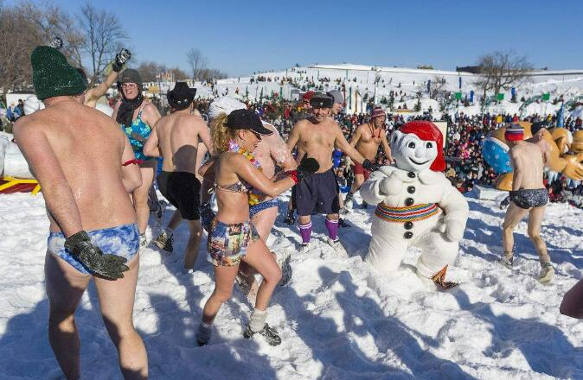
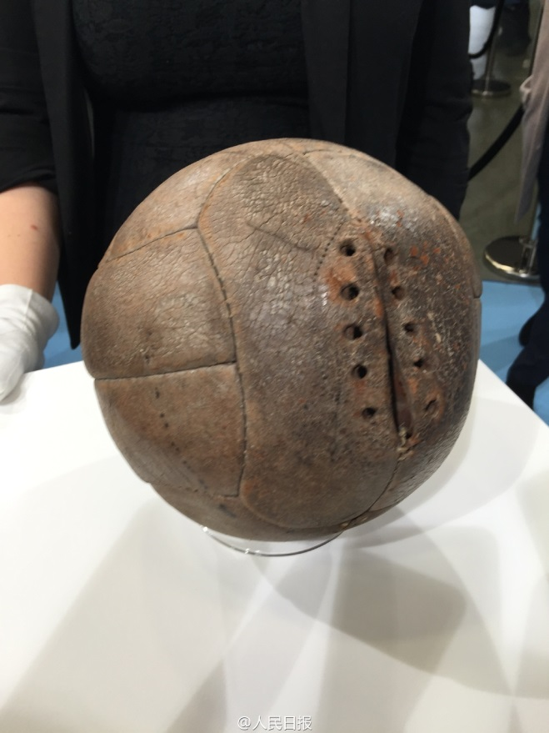
關鍵是: 問題是甚麼? 如何解決?未來的挑戰?

Slide 63
試作: 如何透過校園情境、跨領域不同教科書，發展出具生態效度的體育筆試考題
試作一、
請各組分享、討論各校物理環境、校園文化、體育比賽、體育進度等，發展出校本特性的體育筆試題目。
試作二、
請各組瀏覽各科目教科書，看是否能跨領域整合下，看是否能發展出體育核心元素的筆試題目。
例:
體育/國文、體育/英文、體育/數學、體育/社會、體育/自然…
然後，我們來互相吐槽傷害看看 ^_^…

Slide 64
台北
大巨蛋
運動專業角度
都市發展角度
政治角度
(當然還有更多可能的角度)

Slide 65
主體或客體?
如何解決低手控球問題?
如何解決發球腳踩線問題?
如何解決排球接發球問題?
如何解決團隊組合進攻不順問題?
如何解決學校體育課雨天沒排球場地問題?
如何解決學校班際排球賽男女比例問題?
如何解決學校代表隊出賽屢戰屢敗問題?
如何解決學校代表隊比賽相關費用、裝備問題?
如何解決學校代表隊團隊氣氛、課業壓力與導師問題?
如何解決學校代表隊公關形象、氣質出眾、文武兼具問題?

Slide 66
有機會多交流
謝謝指教!
Email: yiche28@yahoo.com.tw
臉書 陶以哲https://www.facebook.com/yiche.tao
手機: 0928-317-098

